Slide 1


Equipe Tangente et Sabre

Slide 2


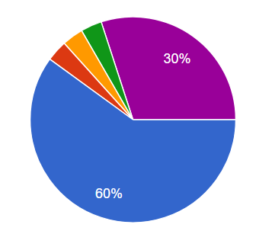
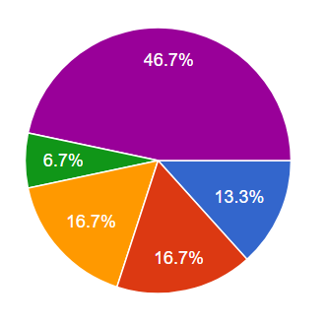
Pour préparer son voyage:
Plus de 20h en ligne
38 sites consultés
Faible personnalisation
Confirmé IFTM!

Slide 3


Destinations personnalisées
Activités pertinentes

Slide 4
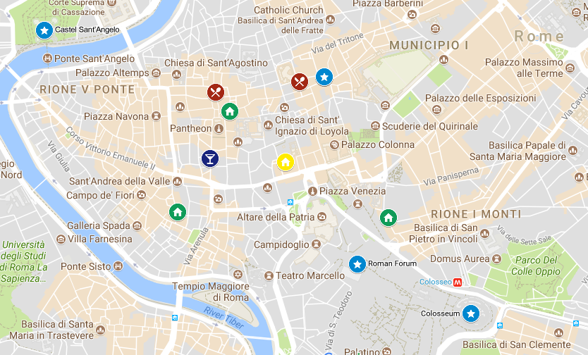
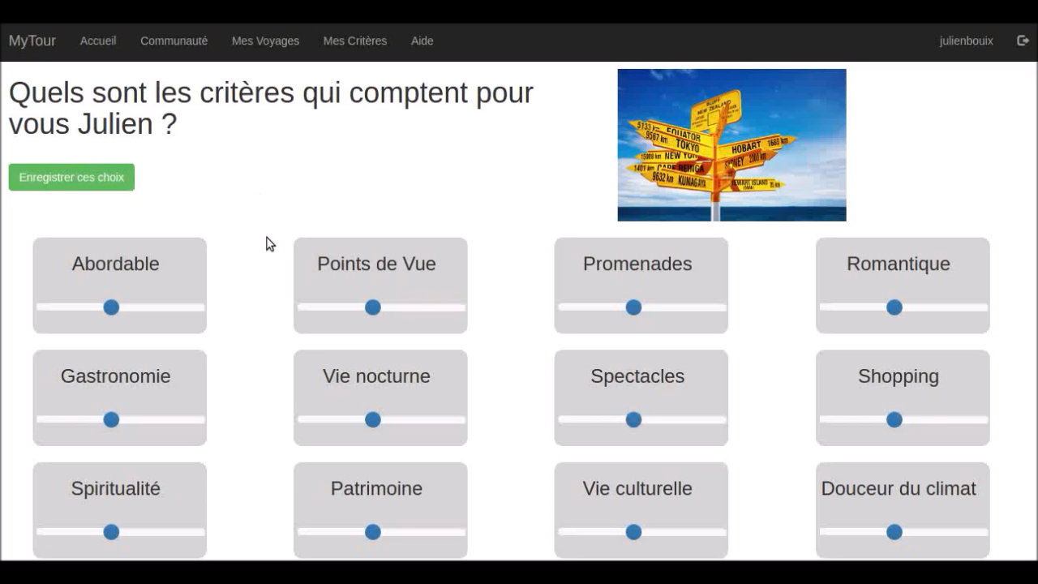
Carnet de bord
Le centre de vos activités

Slide 5
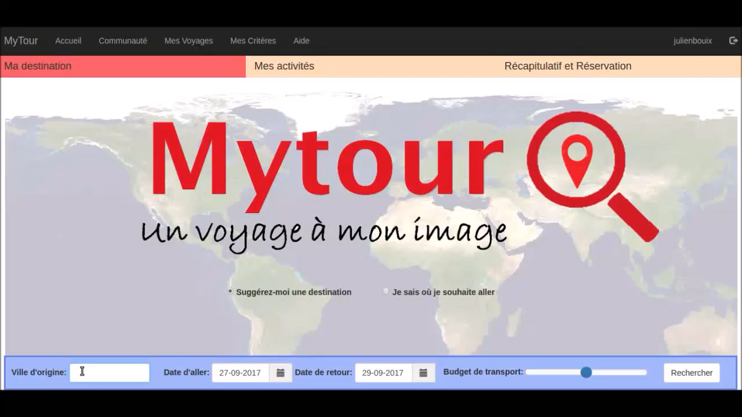

Slide 6












Slide 7





Equipe Tangente et Sabre

Slide 8

Equipe Tangente et Sabre

